Slide 1
KBY’de Beslenme
Büyüme ve Gelişme
Kemik Metabolizması (Renal Osteodistrofi)
Dr.Demet Tekcan
Çocuk Nefroloji

Slide 2
Hatırlayalım
KBY: Kronik Böbrek Yetmezliği
Böbrek fonksiyonlarının geri dönüşümsüz hasarlanması
Böbrek fonksiyon değerlendirmesi: GFR (glomerüler filtrasyon hızı)
GFR yi en iyi yansıtan tetkik: kreatinin ( çocukta yaşa göre normali değişir)
Çocukta KBY en sık nedeni: VUR (vezikoüretral reflü); İdrarın mesaneden üreter ve böbrek pelvisine geri kaçması, tekrarlayan üriner sistem enfeksiyonu nedenidir.
  Tekrarlayan üst üriner sistem enfeksiyonları ( pyelonefritler) böbrekte skar yaparak ileri dönemde KBY ye neden olurlar.
Doğuştan VUR önlenmesinin tek yolu akraba evliliği yapmamak olabilir. KBY’ ne ilerlemeyi durmanın yolu ise; gerekli çocukların incelenerek VUR tanısını koymak ve tedavi etmek.
  Tedavi etmezsek, KBY olma ihtimali olur.

Slide 3
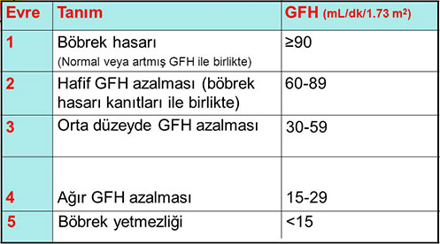
Renal replasman Tedavisi
Periton diyalizi
Hemodiyaliz
Böbrek Nakli
KBY de sık kaşılaşılan sorunlar
Anemi (Kansızlık): En sık neden eritropoetin eksikliği
Demir, vit B12 ve folat eksikiği
Hipertansiyon: Sıvı yüklenmesine ve tuz kontrolüne dikkat edilmeli
Yılda 1-2 defa kalp ve göz muayenesi mutlaka yapılmalı

Slide 4
KBY’de Beslenme
Büyüme ve Gelişme
Kemik Metabolizması (Renal Osteodistrofi)
KBY’de Enfeksiyonlara Eğilim
KBY’de İlaçlar ve Diyaliz Etkileşimi
Hepatitler ve KBY’de Aşılama

Slide 5

Beslenme gıdalardan enerji üretimi, sağlığın devamı, büyüme, organ ve dokuların normal görev yapabilmesi için gerekli olan bir süreçtir.
Besinlerin vücutta yakılması ile enerji (kalori) elde edilir. (ATP)
Temel besin öğeleri
  Karbonhidrat: Başlıca enerji kaynağı
  Yağ: Vücudun önemli enerji kaynaklarından birisi olan yağlar, çocuklukta beyin gelişimi için oldukça önemlidir. Ayrıca A,D, K ve E vitaminlerinin bağırsaklardan emilimi
    Doymuş yağlar : hayvansal kaynaklıdır.
    Doymamış yağlar bitkisel kaynaklı , sebze, kabuklu yemişler ve tohumlardan elde edilir.
  Proteinler: Büyüme ve gelişmenin sağlanmasında, doku yapım ve onarımında, vücut savunması
Vitaminler karmaşık yapıda organik maddeler olup, vücutta çok önemli olayların meydana gelmesi için, az miktarda almaya ihtiyacımız vardır.

Slide 6
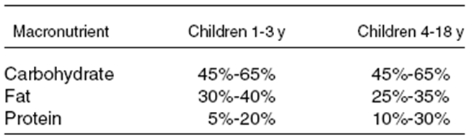
BESLENME
Sağlıklı erişkinlerde klasik beslenme önerisi
  Bayanlarda 2000 kal/gün, erkeklerde 2500 kal/gün
Çocuklarda
Yaş (yıl) | Kalori (Kcal)
0-1 | 105-110 x kg
1-3 | 1300
4-6 | 1700
7-10 | 2400
11-14 | 2700
Dengeli
beslenme
Karbonhidrat
Yağ
Protein

Slide 7
BESLENME
Çocuklarda büyümenin sağlanması için yaşa uygun günlük protein alımı sağlanmalı (erişkinler protein kısıtlı diyetten bahsedebilir)
Tuz kısıtlaması veya desteği
  Renal displazili (tübüler bozukluk) çocuklarda sodyum ve su kaybı olduğundan tuz ve sıvı desteği
  Glomerüler patoloji baskın hastalarda ise su-tuz tutulumu ile hipertansiyon, ödem, kalp yetmezliği → su ve tuz kısıtlaması
Fosfordan fakir diyet ( ileri evrede fosfor böbrekten atılımı azaldığı için diyetle kısıtlayarak kan fosfor düzeyini düşürmek gerekebilir)
Evre 4 ve 5 ; Potasyum kısıtlı diyet gerekebilir
Notes:
DRI: per dietary reference intake

Slide 8
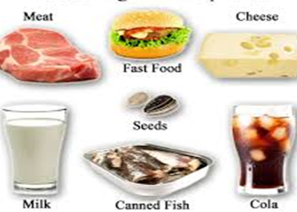
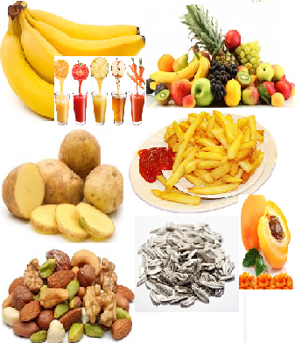
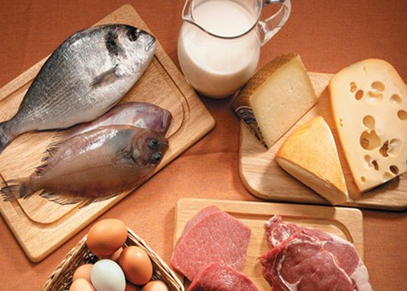
Fosfordan zengin yiyecekler
Potasyumdan zengin yiyecekler

Slide 9
Sorun Ne ?
Yemek yeme zevki
Yasaklar
Kısıtlamalar
Lezzetliler zararlı
Faydalılar lezzetsiz
Kronik üremi kaynaklı
Bulantı
Kusma
İştahsızlık
Tat duygusu↓
Bu nedenle çoğunlukla yetersiz beslenme sonucu büyüme gelişme geriliği ve vitamin eksikliğine bağlı çeşitli bulgular ortaya çıkar

Slide 10
**Bu hastalarda beslenme bozukluğu nedeni ile mortalite artar, yara iyileşmesi gecikir, infeksiyona eğilim artar, halsizlik ve rehabilitasyon sorunları ortaya çıkar.
**Beslenme bozukluğuna neden olan bir çok faktör söz konusu
1.Üremiye bağlı anormal protein ve aminoasit metabolizması
2.Hücre enerji metabolizmasında bozukluk, asidoz, karbohidrat intoleransı, lipid metabolizması bozuklukları
3.Yetersiz gıda alımı (yetersiz diyaliz, peritoneal glukoz emilimi veya distansiyona bağlı iştahsızlık, depresyon, sosyoekonomik sorunlar, tat duyusu değişiklikleri, ilaçlara bağlı yan etki...)
4.Araya giren hastalıkların (peritonit, peptik ülser, infeksiyonlar....) yol açtığımetabolik stres
5.Anabolik hormon (insülin,somatomedin) aktivitesinde azalma, katabolik hormonların (parathormon, glukagon) artışı
6.Diyalizle kayıp (aminoasit, vitaminler, protein, küçük molekül ağırlıklısolütler)
7.Fizik aktivitede azalma
http://www.nefroloji.org.tr/folders/file/malnutrisyon_ve_beslenme(1).pdf

Slide 11
Büyüme-Gelişmenin Değerlendirilmesi
Çocuklarının yaşa göre uygun boy ve kilosu persentil eğrileri ile değerlendirilir.
Kısa boy: Krobik böbrek hastalığının uzun dönem sekeli
Nedeni; Yetersiz beslenme, kronik üremi ve asidoz, hormonal faktörler (özellikle Büyüme Hormonu Direnci)
Tedavi; Uygun beslenme, uygun elektrolit ve asidoz tedavisi, gerekirse Büyüme Hormonu
**Büyüme Hormonu tedavisi SGK karşılaması için özel izin alınması gerekli, herkese verilmez.

Slide 12
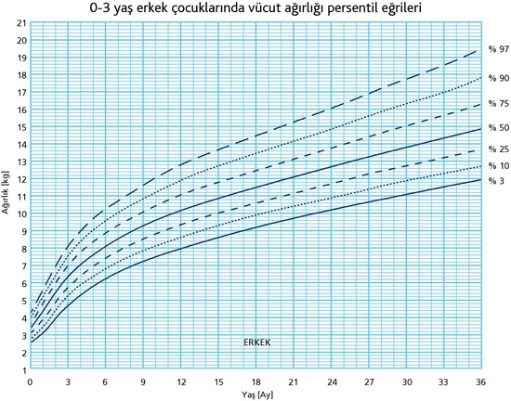
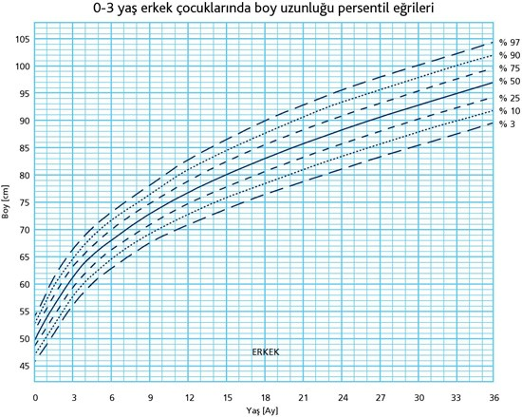
x
x
Persentil eğrileri 0-18 yaş arası
Kız ve erkekler için ayrı ayrıdır.

Slide 13
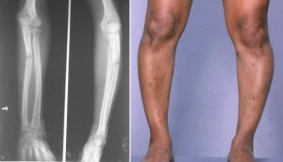
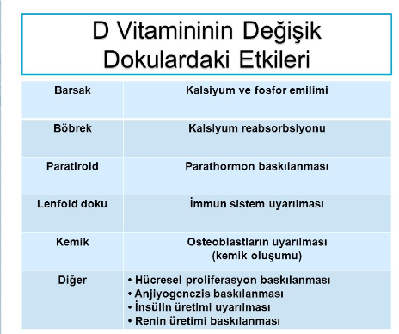
KEMİK METABOLİZMASI ve RENAL OSTEODİSTROFİ (ROD)
KBH da görülen metabolik kemik hastalığı spektrumunun genel adı ROD
Kemik mineralizasyonu → kalsiyum (ca), fosfor (P)
Deri +UV ışını >> karaciğerde D3 >> Böbrekte aktif D3
( 1 alfa hidroksilaz enzimi)

Slide 14
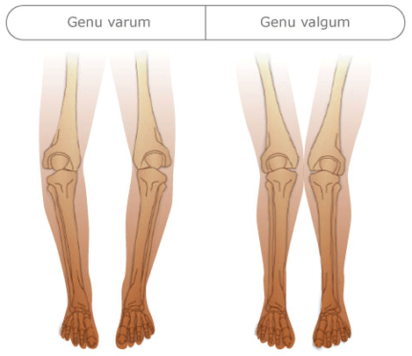
KBY evre 3 ile birlikte,
Fonksiyonel böbrek kütlesi ve renal 1α hidroksilaz sentezi azalır
Aktif D vitamini düzeyi azalır
Barsaklardan Ca emilimi azalır
PTH sekresyonu artar
PTH artışı ile kemiklerden Ca mobilizasyonu sağlanarak serum Ca düzeyi düzeltilmeye çalışılır
KBH nın ilerleyen safhalarında, GFH normalin %20-25’ine kadar azaldığında,
Bu mekanizmalar yetersiz kalır
Fosfor atılımı bozulduğundan hiperfosfatemi ortaya çıkar
Hipokalsemi ve PTH artışı belirginleşir. Kemikler boşalır.
Kas güçsüzlüğü
Kemik ağrıları
Minör travma ile kırık
Büyümekte olan çocuklarda raşitik değişiklikler
Uzun kemiklerde varus-valgus deformitesi, femur başı epifiz kayması görülebilir

Slide 15
ROD-Tedavi
Hedef: Diyet ve farmakolojik tedavi ile kemik deformitelerinin engellenmesi ve normal büyümenin sağlanması
Düşük fosforlu diyet ve bebekler için düşük fosforlu formulalar
Fosfor alımı tamamen kısıtlanamayacağı için fosfor bağlayıcılar kullanılır
Tedavinin esasını D VİTAMİNİ desteği oluşturur
Aktif D vit oral veya intravenöz kullanılabilir.

